Slide 2
礼 物

Slide 3
说说你收到过的
礼 物

Slide 4
世界上
有这样一种礼物
会伴随你一生

Slide 5
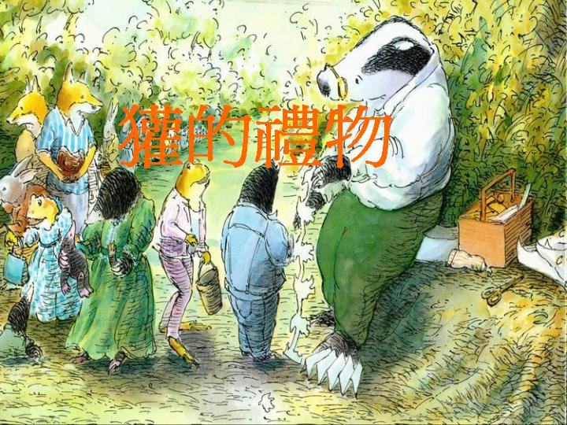

Slide 6
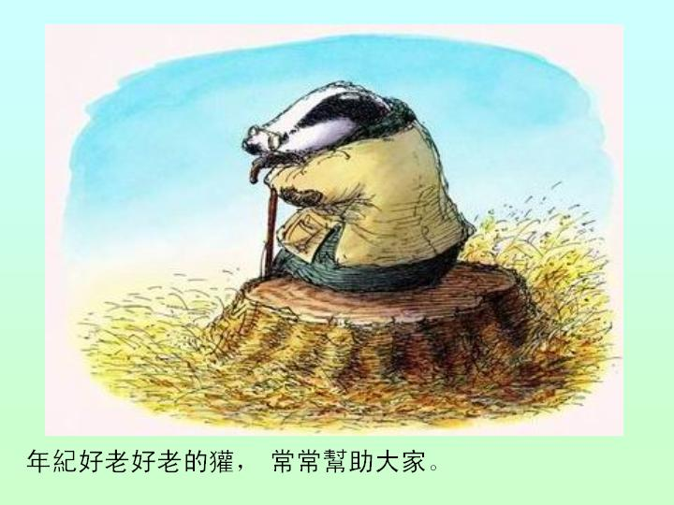

Slide 7
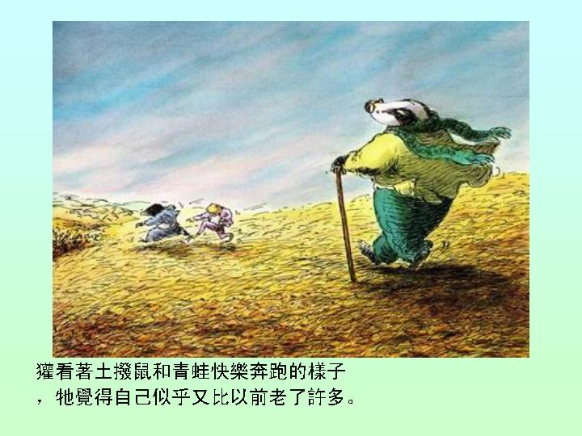

Slide 8
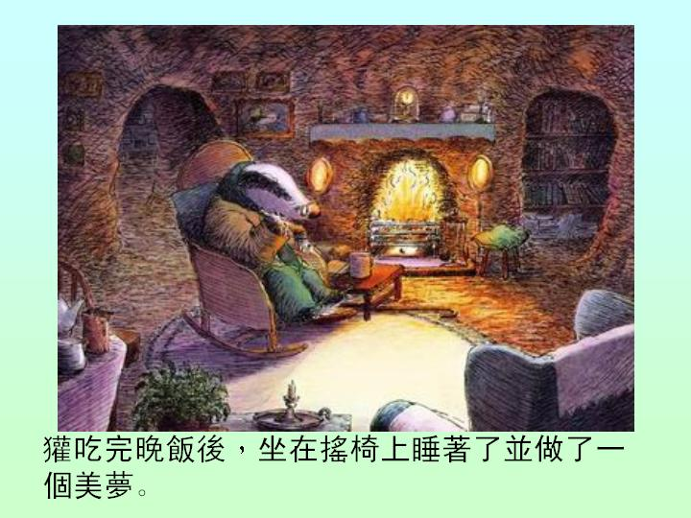

Slide 9
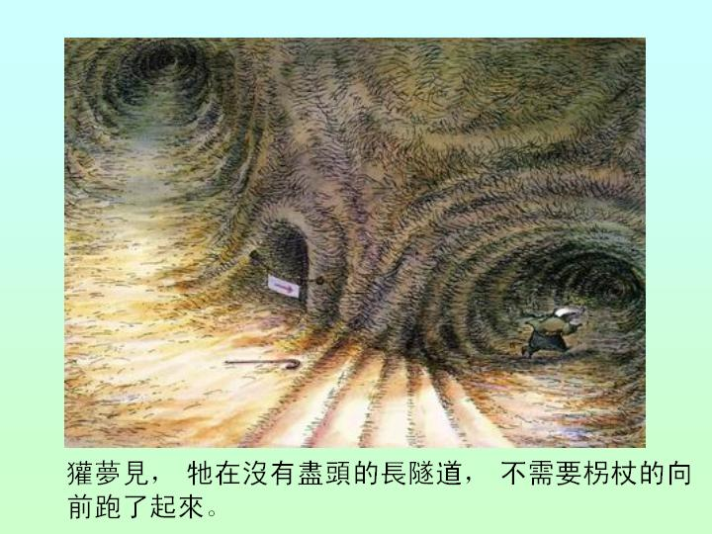

Slide 10
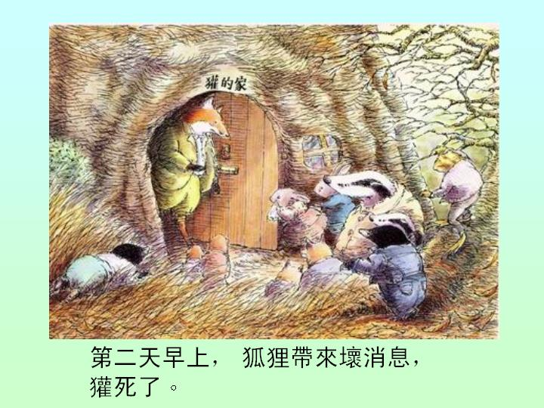

Slide 11
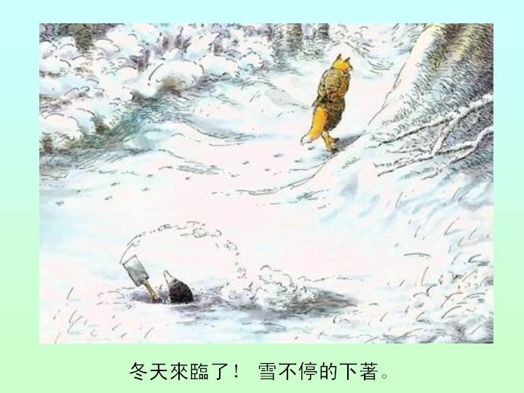

Slide 12
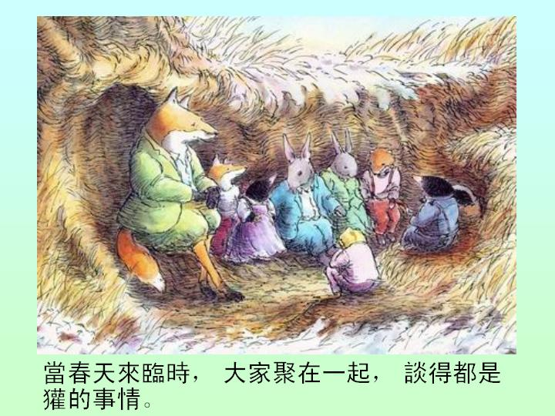

Slide 13
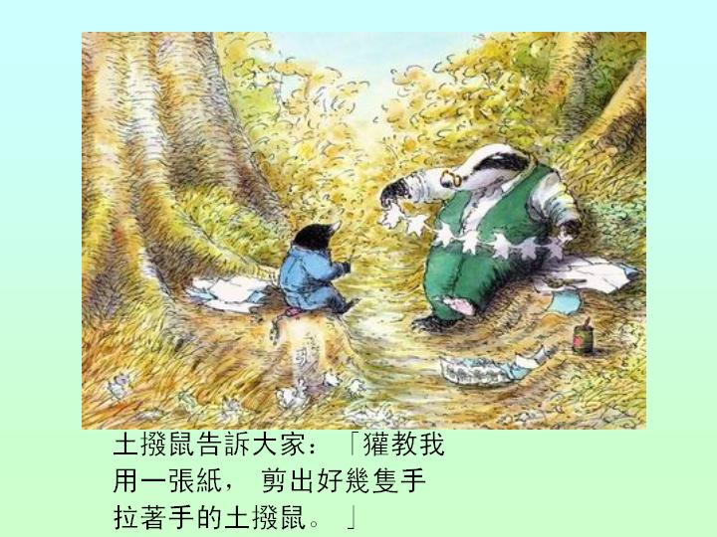

Slide 14
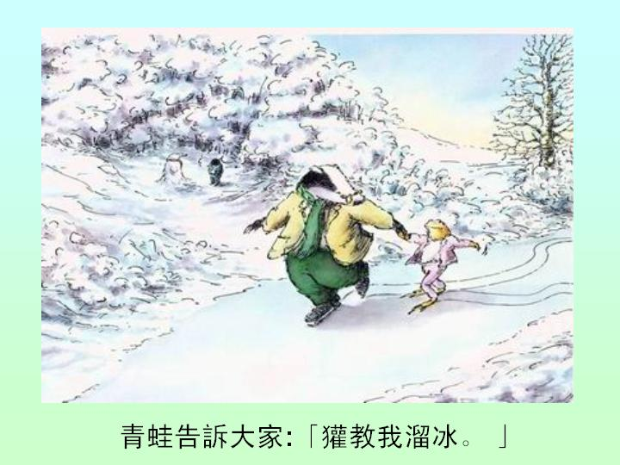

Slide 15
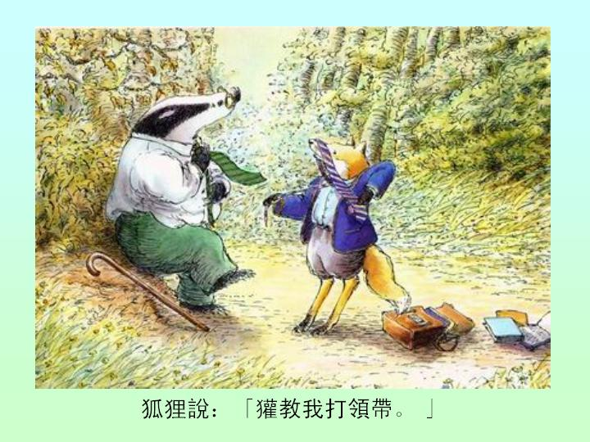

Slide 16
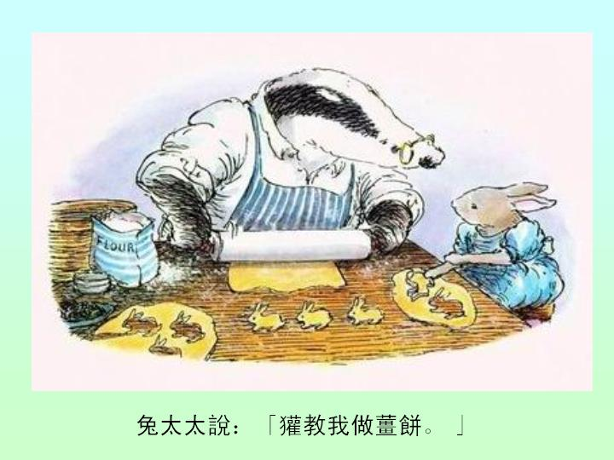

Slide 17
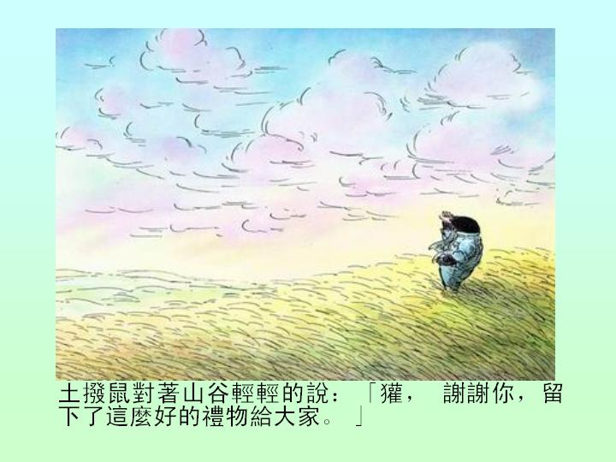

Slide 18
獾留给大家的
礼物是什么?

Slide 19
爱

Slide 20
大家回馈给獾的
礼物又是什么?

Slide 21
尊 敬
怀 念

Slide 22
獾让你想起了
谁?

Slide 23
如果有一天,
你将离开这个世界,
你会为别人留下怎样的礼物?

Slide 24
如果你,要离开,
那么,就让你的离开,
成为别人的
怀念!

Slide 25
人最宝贵的是生命，
生命对于我们只有一次。
一个人的生命应当这样度过：
当我回首往事的时候，
我不因虚度年华而悔恨，
也不因碌碌无为而羞愧。
在即将离开这个世界的时候，
我能够坦然的说：
“我已将……留给了这个世界，我今生无悔！”

Slide 26
生命的意义就是
给予!

